Slide 1
Психологическая готовность ребенка к школе
МДОАУ «Детский сад №208 г. Орска»
2022г
Педагог-психолог Ковшар О.П.

Slide 2
Понятие психологической готовности
  Психологическая готовность к школьному обучению – это итог развития ребенка на протяжении первых семи лет жизни, который обеспечивает переход к позиции школьника и выступает необходимым фундаментом для усвоения школьной программы.

Slide 3
ФЕДЕРАЛЬНЫЙ ЗАКОН от 29.12.2012 N 273-ФЗ
Ст. 10 п. 4.
4. В Российской Федерации устанавливаются следующие уровни общего образования:
1) дошкольное образование;
2) начальное общее образование;
3) основное общее образование;
4) среднее общее образование.

Slide 4
Подходы к исследованию готовности к школе
1
2
Формирование у детей умений и навыков, необходимых для обучения
Леушина А.М., Тарунтаева Т.В., Журова Л.Е.
Генезис отдельных компонентов учебной деятельности на специально организованных занятиях
Комарова Т.С., Давидчук А.Н., Доронова Т.Н.

Slide 5
Основные компоненты психологической готовности
Личностная готовность
Коммуникативная готовность
Эмоционально-волевая готовность
Интеллектуальная готовность

Slide 6
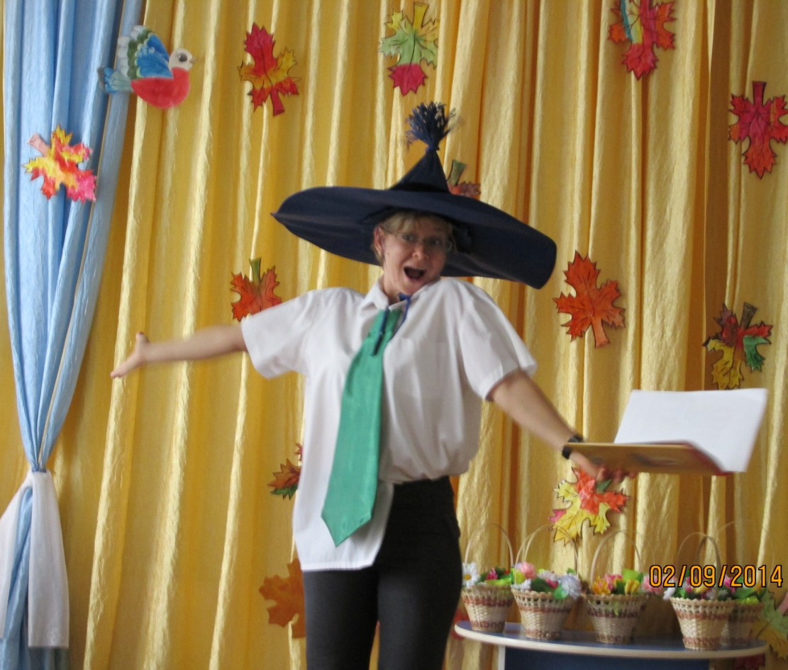
Личностная готовность
Наличие мотивов, побуждающих к учению
- формирование «внутренней позиции школьника»

Slide 7
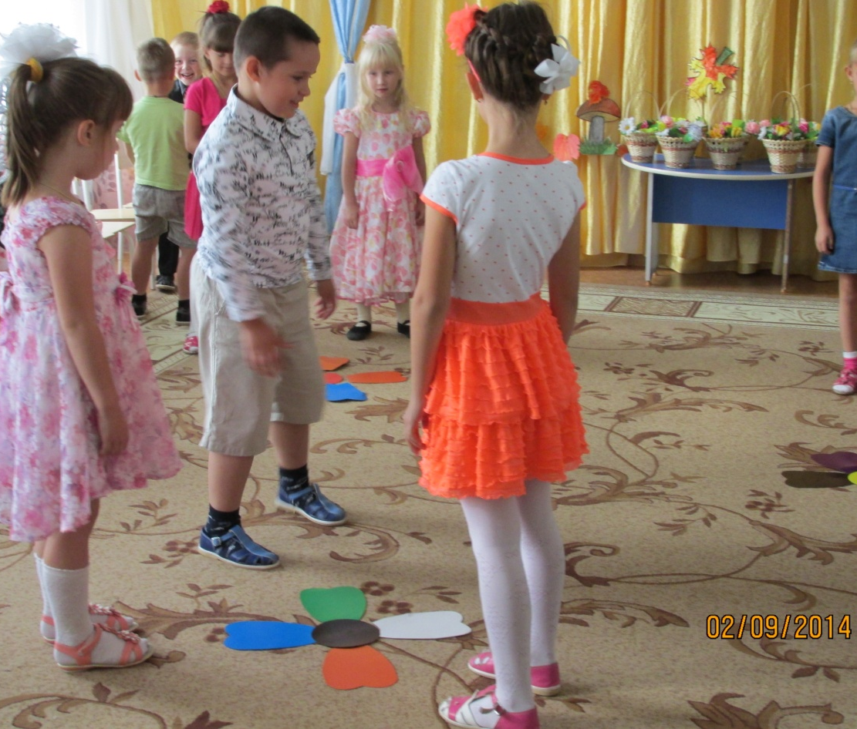
Коммуникативная готовность
Способность воспринимать взрослого в роли учителя
-определенный уровень общения со сверстниками, (сформированность умения действовать совместно с другими, отстаивать свою позицию.)

Slide 8
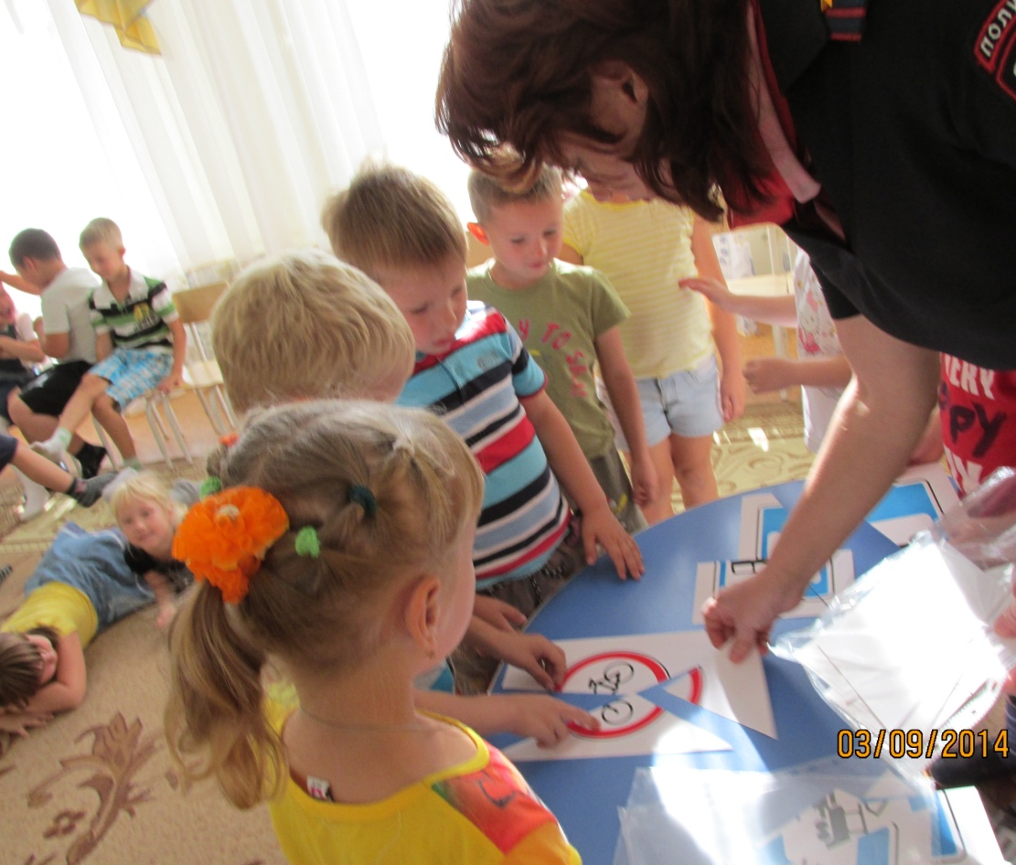
Эмоционально-волевая готовность
- Способность ребенка к произвольному управлению своим поведением.

Slide 9
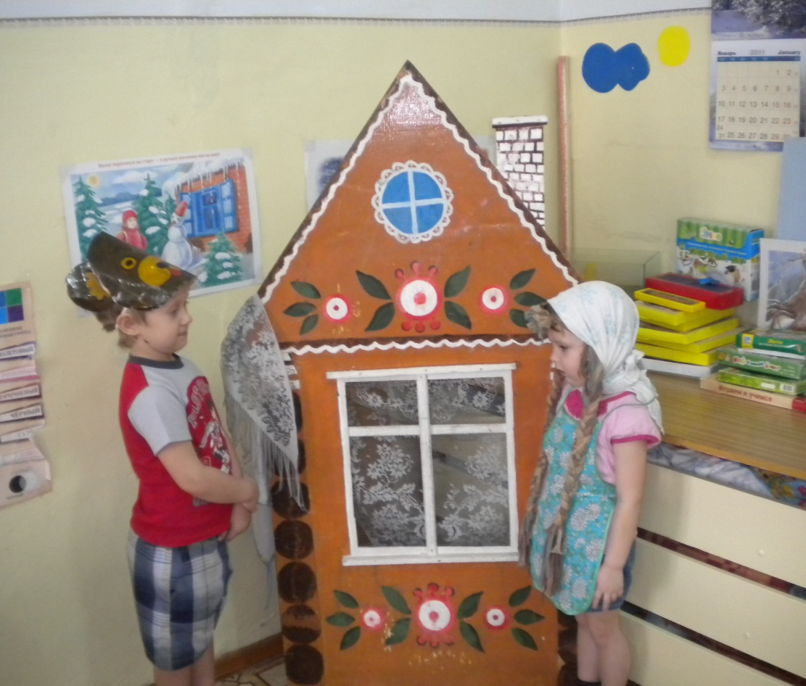
Интеллектуальная готовность
Уровень развития мышления
- наличие определенных знаний и навыков
- уровень развития речи

Slide 10
Заключение
Готовиться к школе нужно заранее – и лучше делать это постепенно в течение всего дошкольного периода. Только тогда сформируется психологическая готовность ребенка к школе – и первый класс будет пройден им без проблем!

Slide 11
Спасибо за внимание!

